Slide 1
Darknet Yolo Tensorflow
DarkFlow 실행해보기
21700748 최지호 21900556 이재민

Slide 2
Darknet? Yolo?
Darknet이란 C와 CUDA로 작성된 오픈 소스 신경망 프레임 워크이다
Yolo는 You Only Look Once, 즉 이미지를 한 번 보는 것만으로 Object의 종류와 위치를 추측하는 딥러닝 기반의 물체인식 알고리즘을 뜻한다
https://pjreddie.com/darknet/yolo/
위의 사이트는 Darknet Yolo 사이트이다

Slide 3
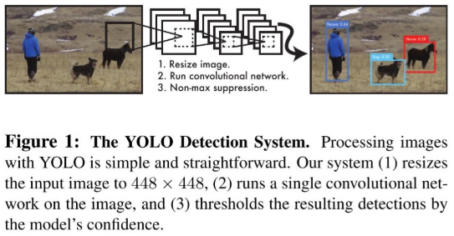
Darknet Yolo 의 실행 원리
YOLO(You Only Look Once)는 이미지 내의 bounding box와 class probability(경계 영역의 확률)를 single regression problem(단일 회귀 분석)으로 간주하여, 이미지를 한 번 보는 것으로 object의 종류와 위치를 추측한다
아래는 single convolutional network를 통해 multiple bounding box에 대한 class probability를 계산하는 방식이다

Slide 4
Darkflow?
C를 이용하여 프로그램이 구성되어 있기 때문에 Tensorflow의 Tensorboard와 같은 유용한 기능들을 사용할 수 없다
그래서 한 개발자가 Tensorflow버전 yolo인 DarkFlow를 만들게 되었다

Slide 5
DarkFlow 실행 절차
Anaconda 환경 세팅 및 설치
Conda 가상환경 만든 후 Tensorflow 설치
DarkFlow 설치
DarkFlow 사용하기
VOC 데이터 학습시키기
Camera/Video file demo (with Threshold)

Slide 6
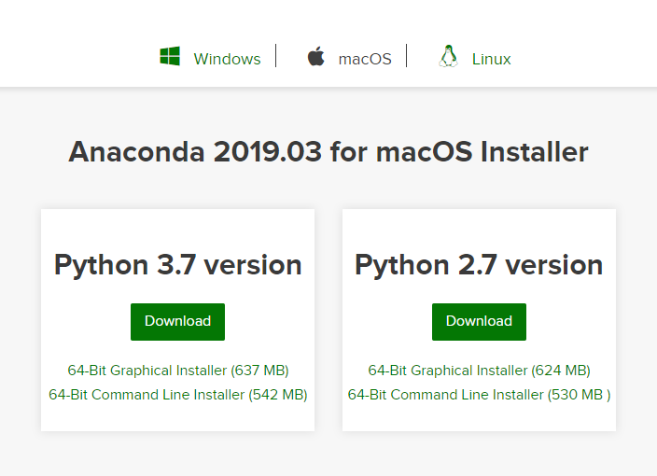
1. Anaconda 환경 세팅 및 설치
https://www.anaconda.com/distribution/
위의 사이트에서 해당 OS에 맞는 버전을 설치한다.

Slide 7
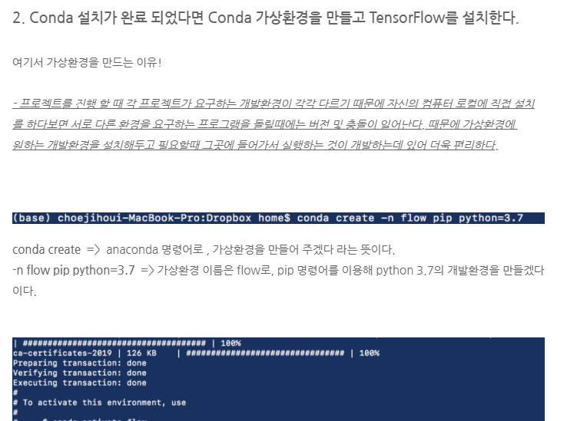
2. Conda 가상환경 만든 후 Tensorflow 설치
블로그 포스팅 참조
https://blog.naver.com/co748/221554688233

Slide 8
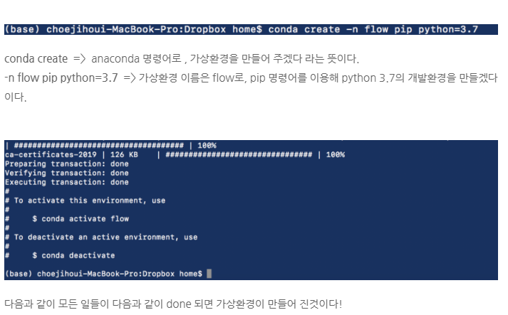
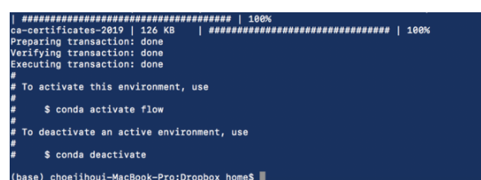
2. Conda 가상환경 만든 후 Tensorflow 설치
Conda 설치가 완료 되었다면 Conda 가상환경을 만들고 activate를 시킨다.

Slide 9
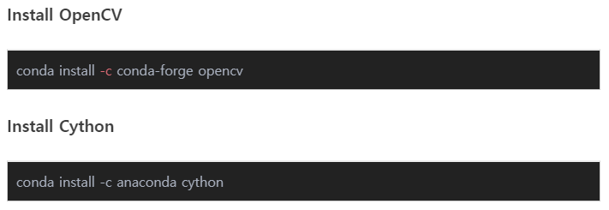
2. Conda 가상환경 만든 후 Tensorflow 설치
가상환경 활성화 후 Tensorflow까지 완료했다면
openCV와 Cython을 install 해준다.
openCV: 실시간 이미지 탐지를 위해 필요
Cython : 빠른 생산성, 외부라이브러리와의 연동성

Slide 10
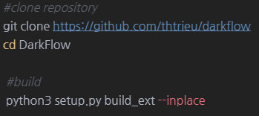
3. DarkFlow 설치
원하는 디렉토리에 git clone 후
python 빌드 명령어를 실행 – 이후 ./flow 명령어를 사용 할 수 있게 됩니다.
https://pjreddie.com/media/files/yolov2.weights
https://pjreddie.com/media/files/yolov3.weights
https://pjreddie.com/media/files/yolov2-tiny.weights
https://pjreddie.com/media/files/yolov3-tiny.weights
이제 Weights를 다운받아 주고 darkflow/bin 폴더 안에 넣어줍니다. (bin 폴더가 없을 경우 생성해줍니다)

Slide 11
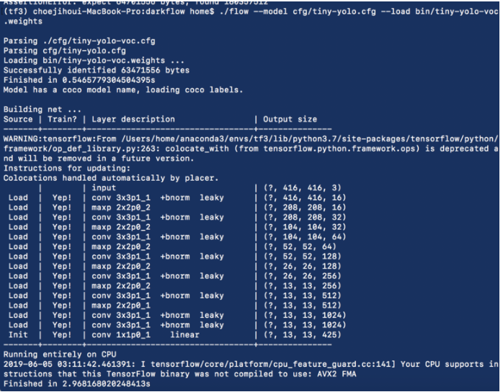
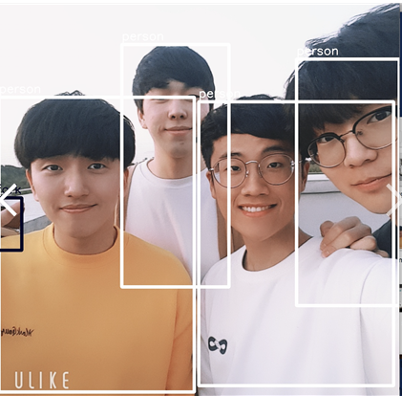
4. DarkFlow 사용하기
위의 명령어를 입력하면 실행을 하게 한번 실행해 볼 수 있습니다.
--imgdir : 이미지 경로 지정하기
본 예제에서는 darkflow/sample_img의 이미지들을 학습하겠다 라는 뜻
--model : 사용하고자 하는 모델
--load : weights 불러오기

Slide 12
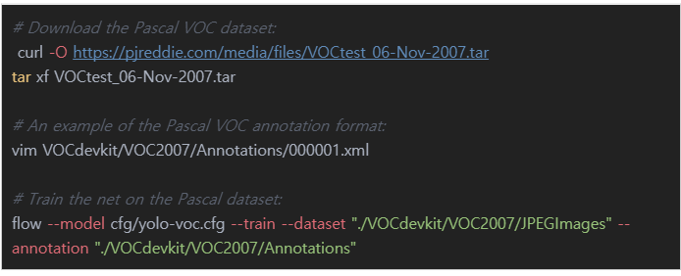
5. VOC 데이터 학습시키기
YOLO는 실시간 객체 탐지를 한다. 때문에 높은 정확도와 많은 량의 객체 정보를 학습하기 위해서는 VOC데이터 즉 많은 학습 데이터가 필요하다.
때문에 YOLO측에서는 2007~2012년까지의 모든 voc데이터를 학습하기를 권장한다.
학습을 거친 yolo는 더욱 정확도와 객체 탐지 능력이 상승한다.

Slide 13
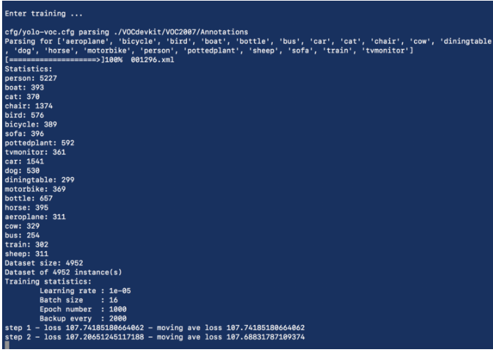
5. VOC 데이터 학습시키기

Slide 14
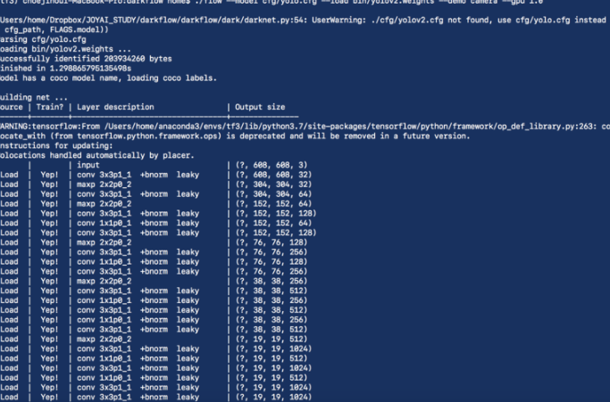
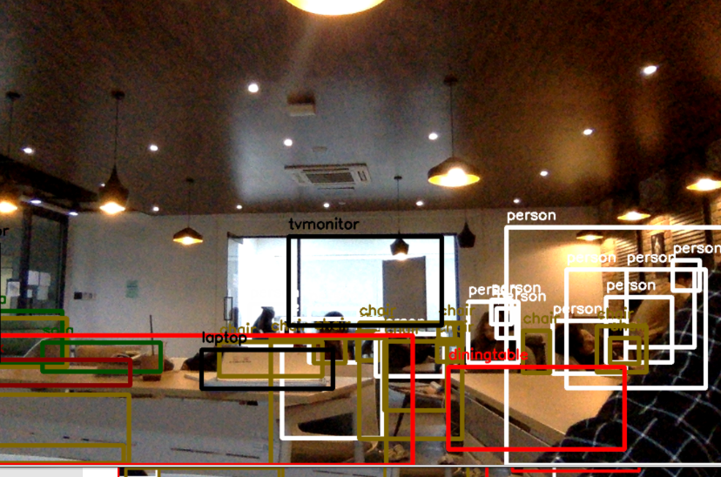
6. Camera/Video file demo (with Threshold)

Slide 15
6. Camera/Video file demo (with Threshold)

Slide 16
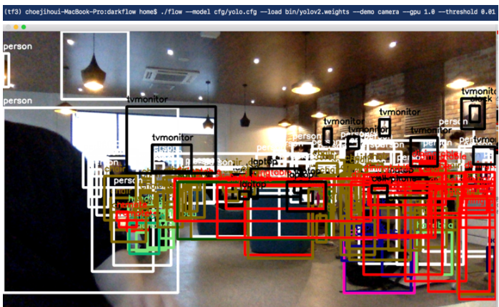
6. Camera/Video file demo (with Threshold)
--threshold 명령어를 입력하면
Threshold값을 변경 할 수 있다.
threshold는 한국어로 문턱, 한계점을 의미한다. 이를 Detecting System에서는 어떤 물체를 판단하는 기준이 되는 확률이 의미한다. YOLO는 어떤 물체라고 Detecting한 확률이 25% 이상일 경우 그 물체일 것이다라고 출력한다.
우리는 Threshold를 명령어를 통해 변경할 수 있는데 , 다음 명령어를 통해 어떤 물체라고 판단하는 기준 확률을 1%로 변경해볼 수 있다.

